Slide 1

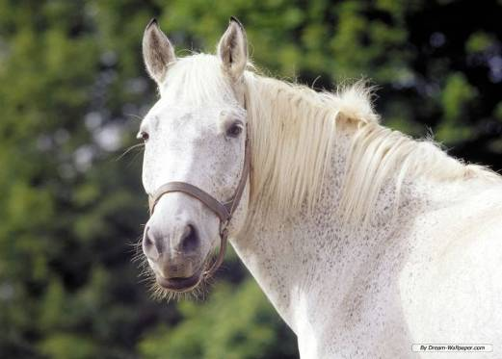






Slide 2
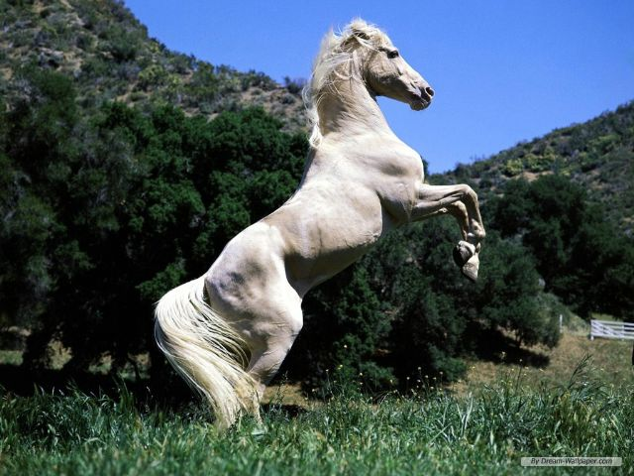
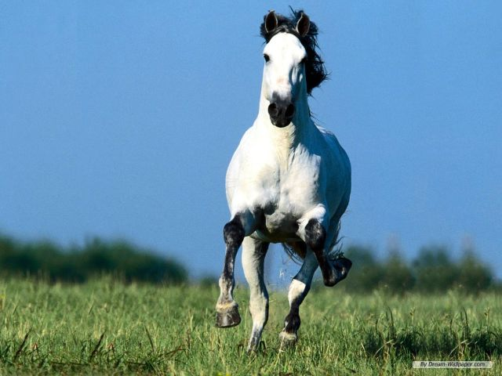
Le petit cheval dans le mauvais temps
Qu'il avait donc du courage !

Slide 3
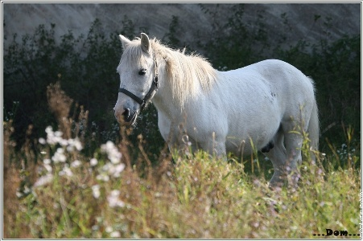
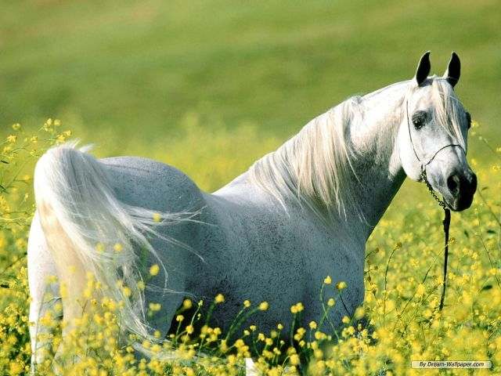
C'était un petit cheval blanc
Tous derrière, tous derrière !

Slide 4
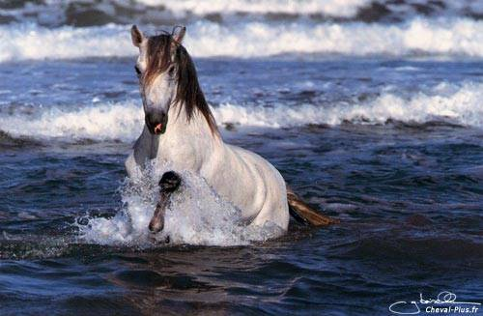
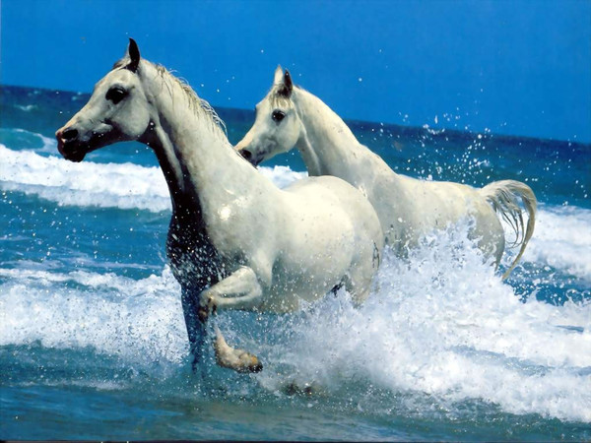
C'était un petit cheval blanc
Tous derrière et lui devant

Slide 5
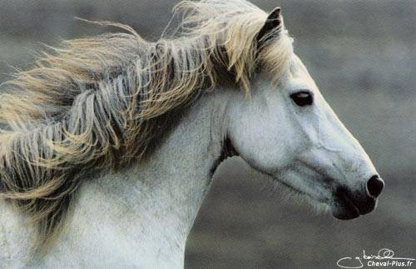
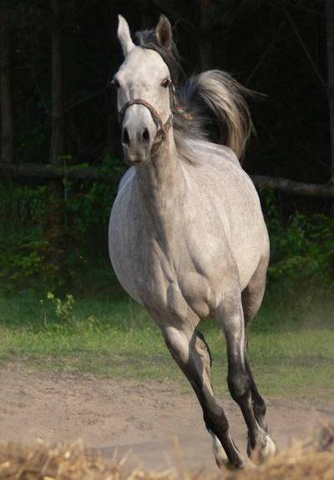
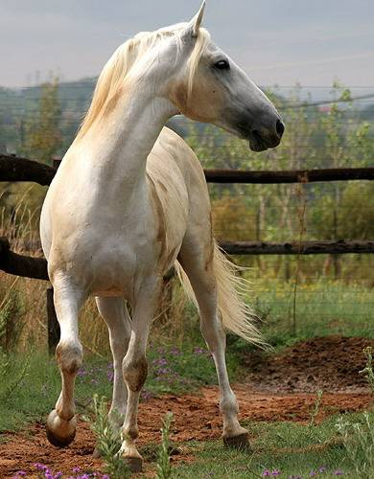
Il n'y avait jamais de beau temps
Dans ce pauvre paysage

Slide 6
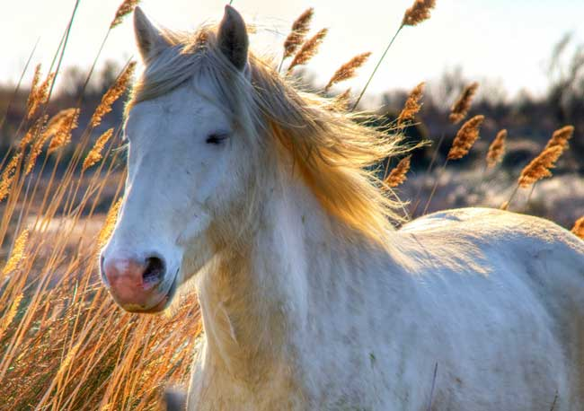
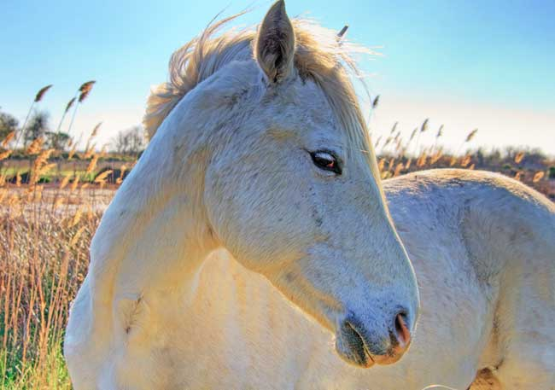
Il n'y avait jamais de printemps
Ni derrière, ni derrière !

Slide 7
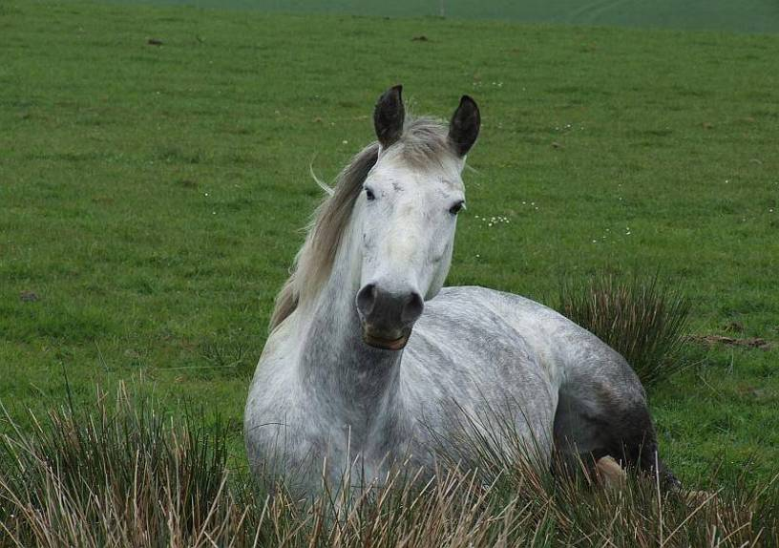
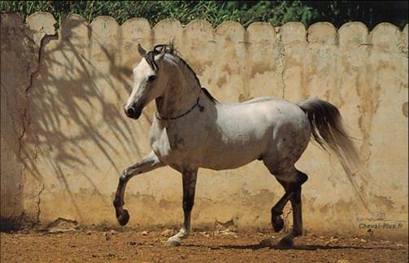
Il n'y avait jamais de printemps
Ni derrière, ni devant

Slide 8
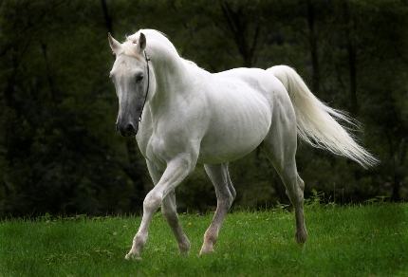
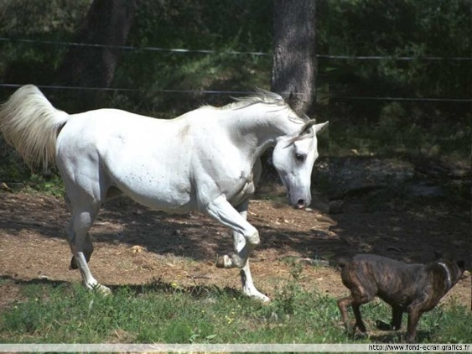
Mais toujours il était content
Menant les gars du village

Slide 9
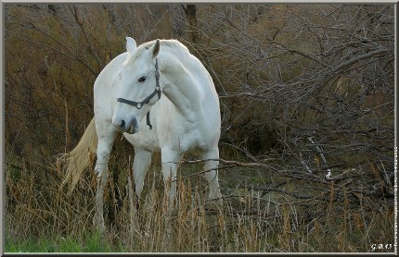
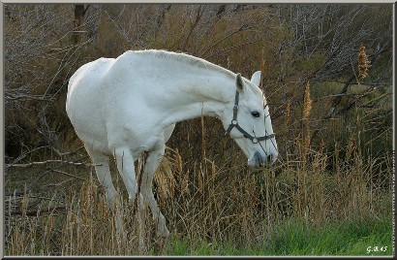
A travers la pluie noire des champs
Tous derrière, tous derrière !

Slide 10
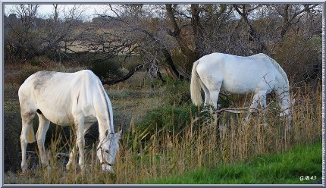
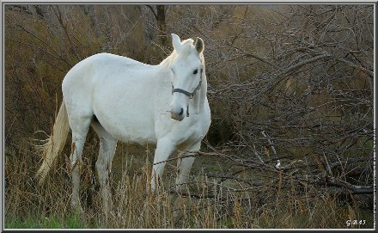
A travers la pluie noire des champs
Tous derrière et lui devant

Slide 11
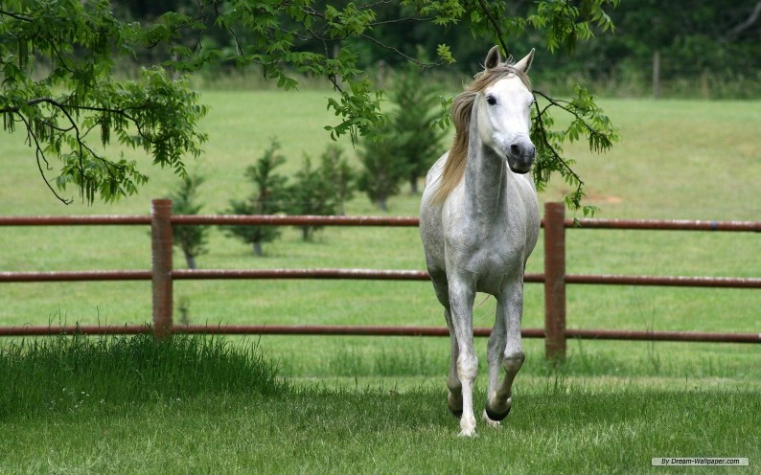
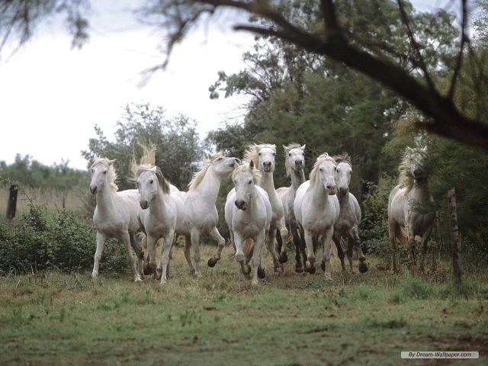

Sa voiture allait poursuivant
Sa belle petite queue sauvage

Slide 12
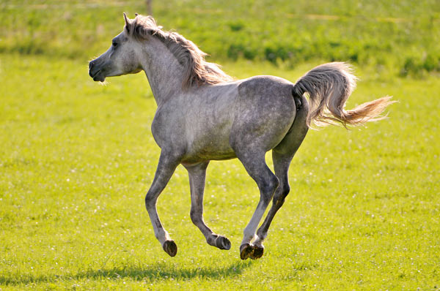
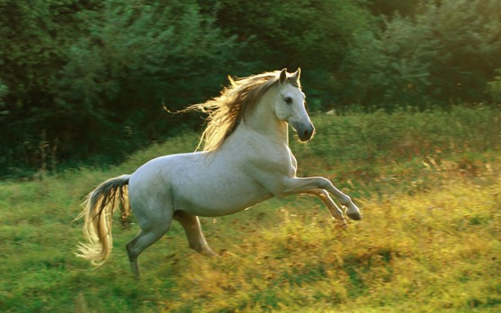
C'est alors qu'il était content
Tous derrière, tous derrière !

Slide 13
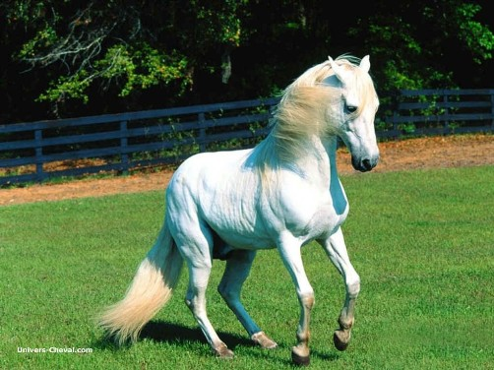
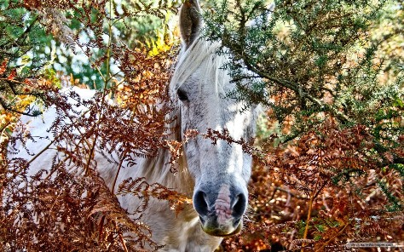
C'est alors qu'il était content
Tous derrière et lui devant

Slide 14
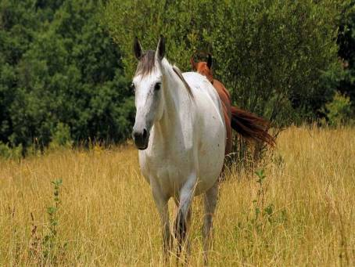
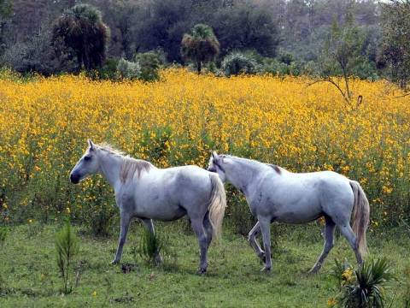
Mais un jour, dans le mauvais temps
Un jour qu'il était si sage

Slide 15
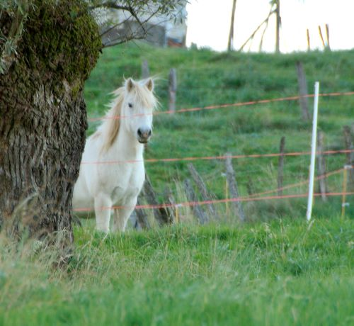
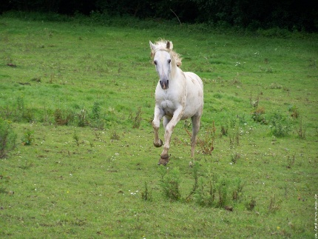
Il est mort par un éclair blanc
Tous derrière, tous derrière !

Slide 16
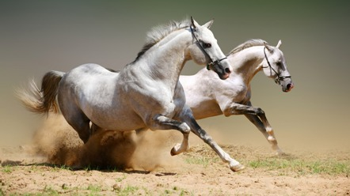
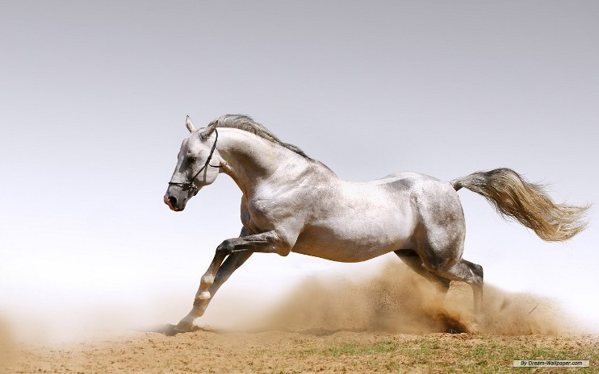
Il est mort par un éclair blanc
Tous derrière et lui devant

Slide 17
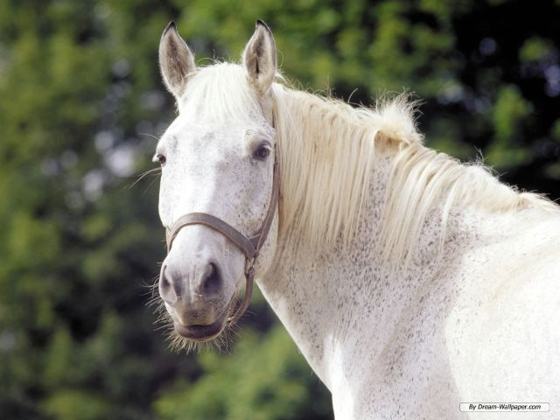
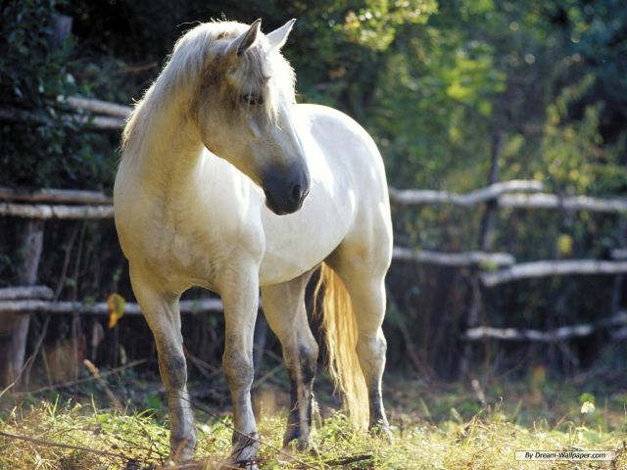
Il est mort sans voir le beau temps
Qu'il avait donc du courage !

Slide 18
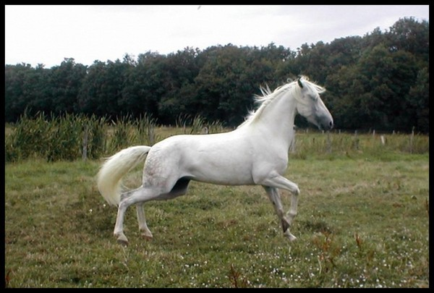
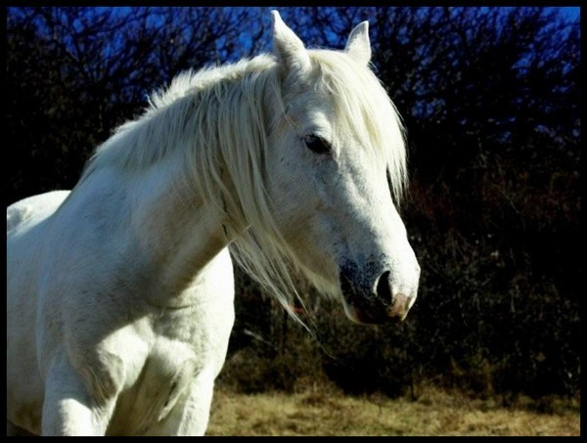
Il est mort sans voir le printemps
Ni derrière, ni derrière !

Slide 19
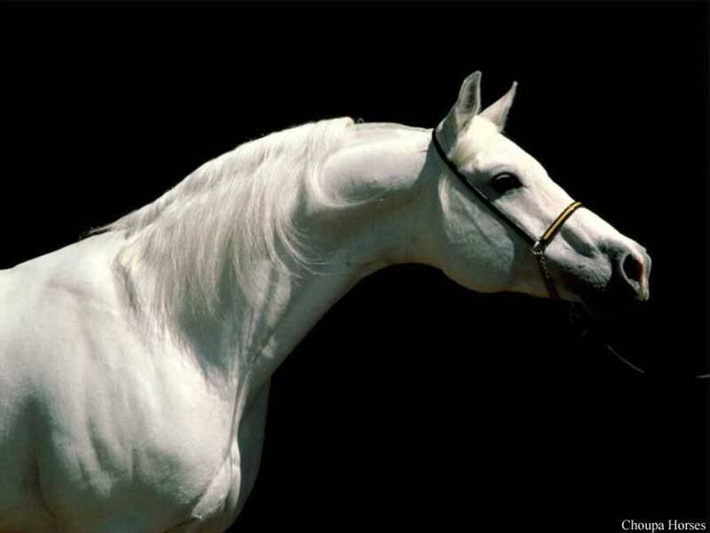
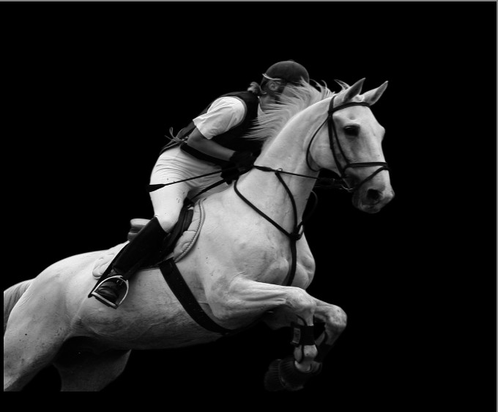
Il est mort sans voir le printemps
Ni derrière, ni devant

Slide 20
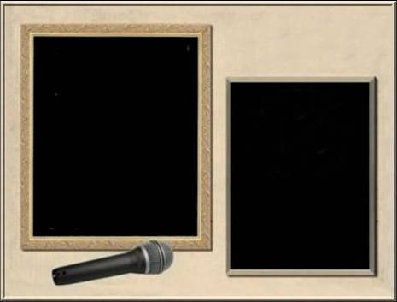
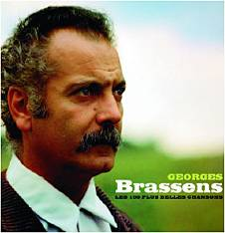


Paroles: poème de Paul Fort. Musique: Georges Brassens - 1952
1952
George Brassens

Slide 21







